Slide 1
PRÉDICTION DU TAUX DE RÉUSSITE DES ÉTABLISSEMENTS UNIVERSITAIRES TUNISIENS
Présenté par :
Chaima CHATTI

Slide 2
PLAN
1
Introduction et Contexte
Plan
2
Choix et Démarche Méthodologique
3
Modélisation et Comparaison
4
Modèle choisit
5
Application Développée
6
Conclusion et Perspectives
2

Slide 3
INTRODUCTION
Introduction
Dans l'enseignement supérieur tunisien, certains établissements réussissent mieux que d'autres. Le Ministère a besoin de comprendre pourquoi pour mieux répartir ses ressources.
Collaborative Process
Objectif du projet
Conséquences possibles : mauvaise allocation des ressources, inégalités entre établissements
Ce projet utilise le Machine Learning pour prédire le taux de réussite d'un établissement à partir de ses caractéristiques

Slide 4
Choix et Démarche Méthodologique
Choix de dataset
Étape 1 : Définir le problème
Étape 5 : Choisir un modèle
Étape 2 : Collecter les données
Étape 6 : Entraîner
Dataset choisi : Portail Open Data Tunisien (data.gov.tn)
• 2 datasets officiels
• 2 083 lignes pour diplômés
• 19 878 lignes pour inscrits
• Variable cible : taux de réussite (continue 0-1) → régression
Étape 3 : Explorer les données
Étape 7 : Évaluer
Étape 4 : Préparer les données
Étape 8 : Déployer
4

Slide 5
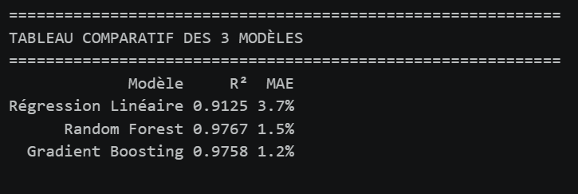
Modélisation et Comparaison
Familles de modèles testées :
Régression linéaire
Random Forest
Gradient Boosting
Métriques utilisées :
Le R² mesure la proportion de variance expliquée par le modèle (plus il est proche de 1, meilleure est la prédiction). Le MAE (erreur absolue moyenne) indique l'écart moyen entre la valeur réelle et la valeur prédite, exprimé en pourcentage.
Résultat :
Random Forest et Gradient Boosting sont très proches (R² ≈ 0.976, MAE ≈ 1.3%). La régression linéaire est moins performante (R² = 0.9125).

Slide 6
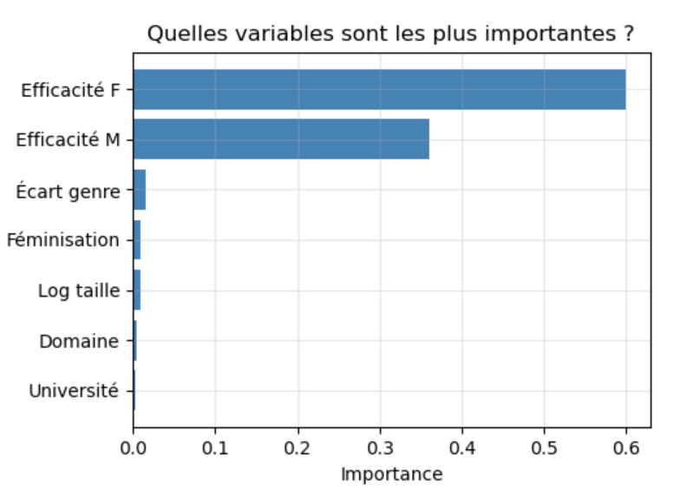
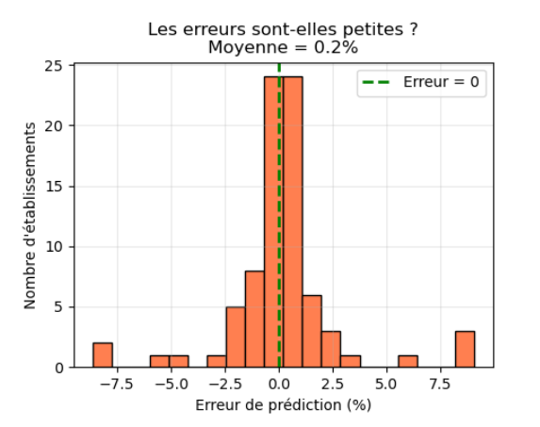
Modèele choisit : RANDOM FOREST
Le modèle Random Forest fonctionne en construisant une forêt d'arbres de décision où chaque arbre vote pour une prédiction, et le résultat final est la moyenne de tous les arbres.
Les features sélectionnées : ratio_feminisation, log_taille, efficacite_F, efficacite_M, ecart_genre
Les features supprimées : les codes d'identification (université, établissement, domaine) pour éviter le sur-apprentissage

Slide 7
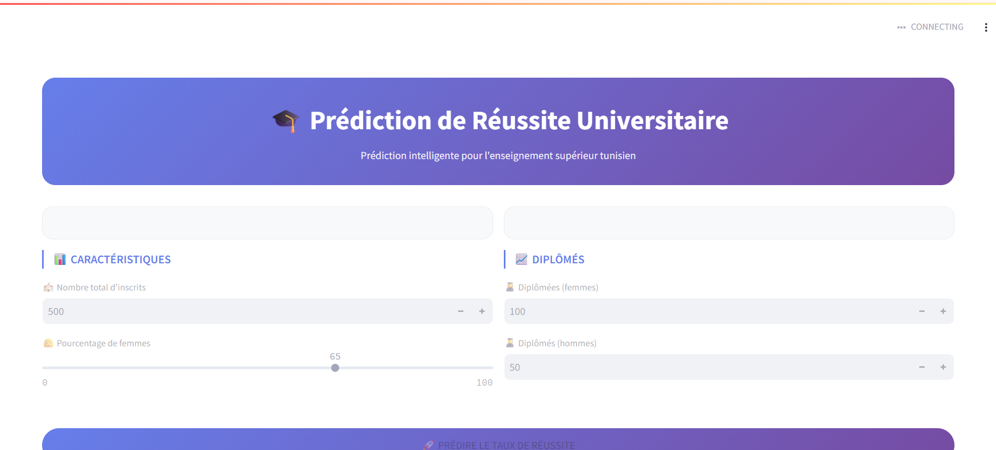
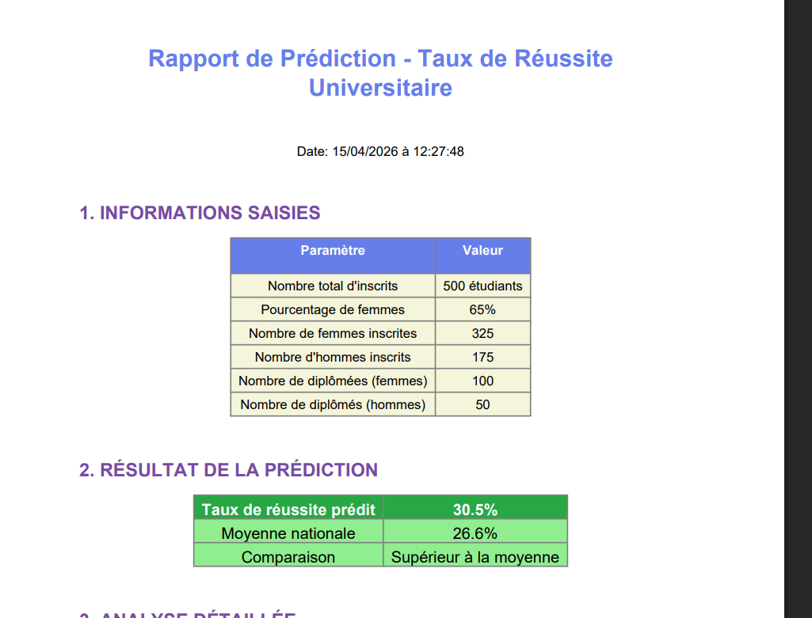
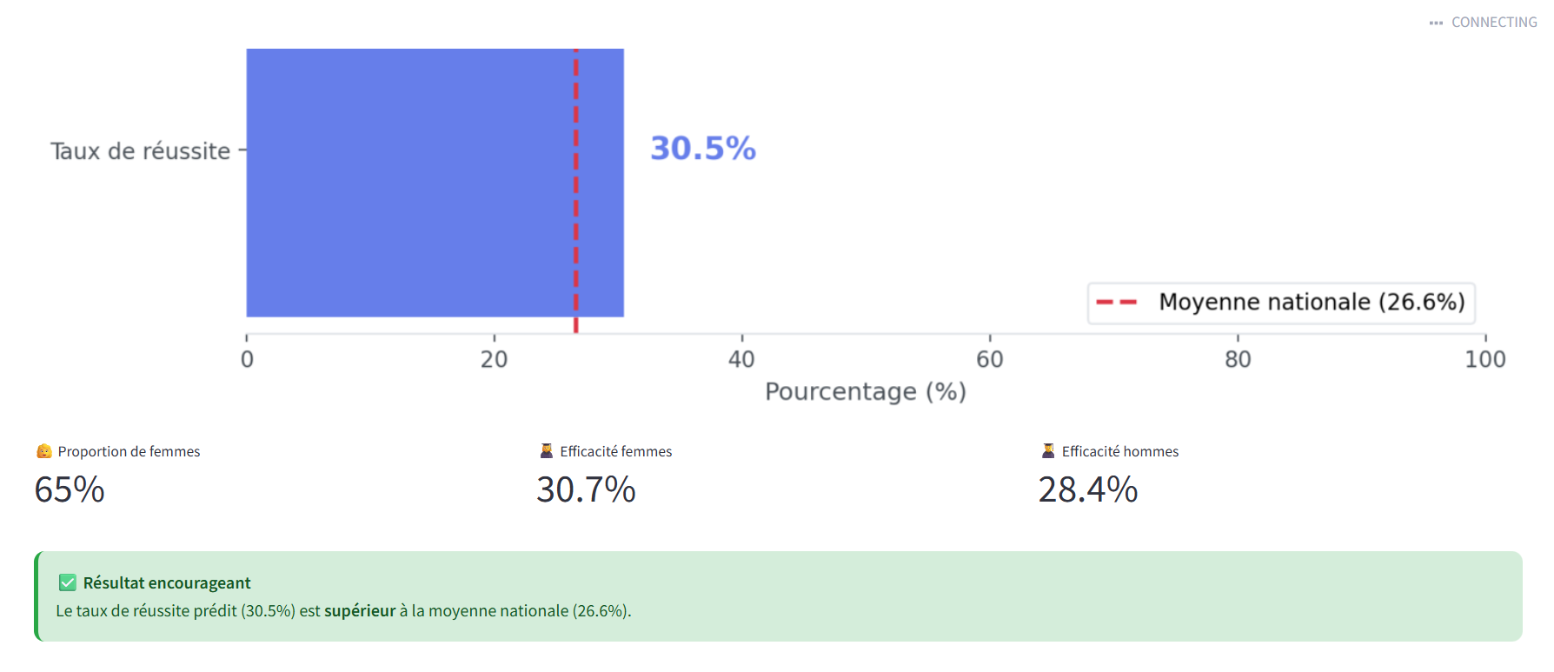
Application Développée
Conclusion ET Perspectives

Slide 8
Conclusion ET Perspectives
Perspectives
Conclusion
Optimisation avancée
Intégrer des données sur les enseignants
Modèle performant
ajouter des indicateurs financiers
Application fonctionnelle

Slide 9
Merci!

